Slide 1
INVESTIČNÍ DOTACE pro rok 2022
Dotační program:
Účelové investiční dotace pro jednotky sboru dobrovolných hasičů obcí
Výzva JSDH_V3_2022:
Stavba nebo rekonstrukce požární zbrojnice

Slide 2
Úvod:
„Výzva“ byla zveřejněna na: www.hzscr.cz
(rubrika: Dotace a granty – Investiční dotace pro JSDH obcí - Investiční dotace v rámci programu "Dotace pro jednotky SDH obcí" v roce 2021)
Žádosti jsou přijímány pouze elektronickou cestou!
Adresa Jednotného dotačního portálu RISPF pod záštitou MF (dále jen „portál“) :
https://isprofin.mfcr.cz/rispf
Zahájení a ukončení elektronického sběru žádostí v portálu, včetně následného zaslání prostřednictvím datových schránek:
Zahájení: čt 1. dubna 2021 v 00:01 hod
Ukončení: čt 13. května 2021 v 23:59 hod
Veškeré vyplněné kolonky či checkboxy (zaškrtávací pole) jsou v této prezentaci uvedeny pouze jako příkladové !!!

Slide 3
Jak postupovat při odeslání žádosti:
1. Vyplnit formulář žádosti
Vyplnit žádost na portálu https:// isprofin.mfcr.cz/rispf
2. Odeslat žádost v portálu
Po odeslání žádosti v portálu dostane každá žádost své jedinečné identifikační číslo např. JSDH-V3-2022-00007
3. Odeslat žádost datovou schránkou na příslušný HZS kraje
Vygenerovat .pdf soubor žádosti ke stažení, podepsat elektronicky (popř. fyzicky) osobou oprávněnou za obec jednat ve věci dotace a odeslat datovou schránkou obce do 13. května 2021 na HZS příslušného kraje – přílohy dle čl. 5 bodu 6 a 7 „Výzvy“

Slide 4
Základní informace před vyplněním žádosti na portálu:
Oprávněný žadatel (čl.3 „Výzvy“):
Žadatelem o dotaci v rámci této výzvy může být pouze obec, která splňuje následující podmínky:
zřizuje jednotku sboru dobrovolných hasičů (dále jen „SDH“) obce, která je v rámci plošného pokrytí území kraje jednotkami požární ochrany zařazena v kategorii JPO II, JPO III nebo JPO V,
dosud neobdržela dotaci na výstavbu nebo rekonstrukci požární zbrojnice z rozpočtu Ministerstva vnitra,
budova rekonstruované požární zbrojnice je v majetku obce zřizující jednotku SDH obce,
pozemky pro výstavbu požární zbrojnice jsou v majetku obce, nebo je smluvně upraven závazek tak, aby po dokončení stavby, byly dotčené pozemky převedeny na stavebníka, a to kupní smlouvou, která bude uzavřena do 30 dní po nabytí právní moci kolaudačního rozhodnutí,
na stavbě ani na pozemku nevázne zástavní právo a věcné břemeno neomezuje činnost jednotky SDH obce.

Slide 5
Základní informace před vyplněním žádosti na portálu:
Oblast podpory a limit poskytované dotace (čl. 4 „Výzvy“):
Dotace se poskytuje na rekonstrukci anebo výstavbu nové požární zbrojnice (dále jen „stavba“).
Dotace může dosáhnout až 50 % uznatelných nákladů akce,
- minimálně však 450 000,- Kč,
- maximálně však 4 500 000,- Kč.
Další specifikace oblasti podpory uvedena v čl. 4 „Výzvy“

Slide 6
Úvodní stránka portálu: https://isprofin.mfcr.cz/rispf
V případě, že jste někdy žádali o dotaci prostřednictvím tohoto portálu např. na investiční dotace (CAS, DA atd.) máte již hotovou registraci, proto se nyní jen „přihlašte“
V případě, jste ještě nikdy nežádali o dotaci prostřednictvím tohoto portálu, je nutné se „zaregistrovat“

Slide 7
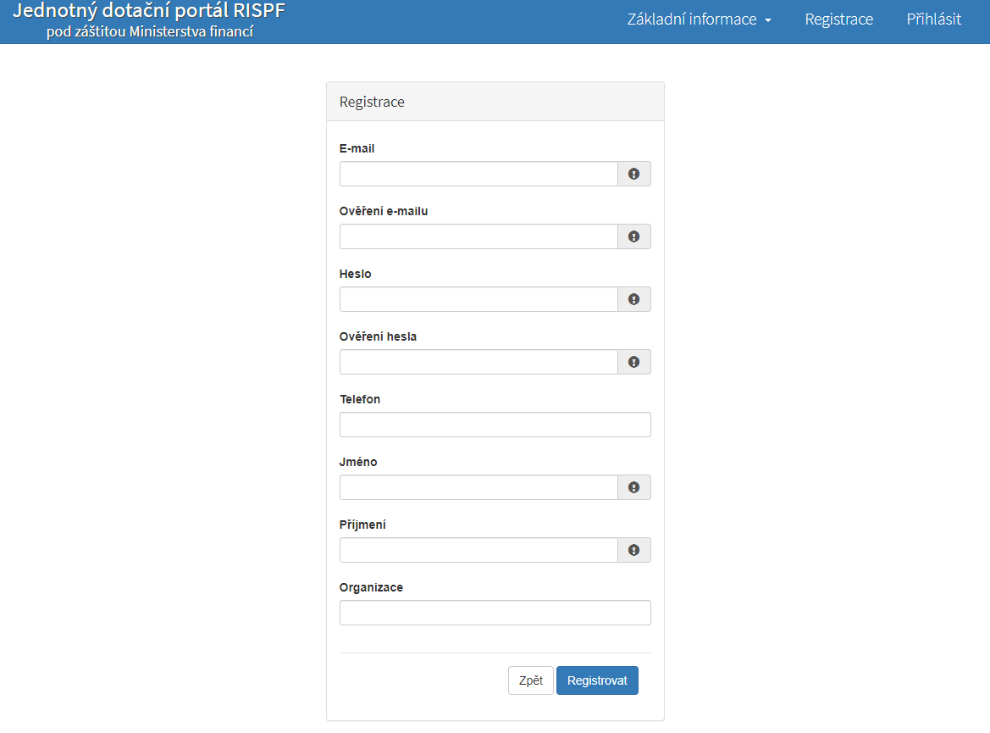
Registrace:
Vyplňte všechny povinná pole označená „!“
Na zadanou emailovou adresu bude po doplnění povinných polí
a zmačknutí tlačítka „Registrovat“ zaslán e-mail, ve kterém budete požádáni o aktivaci vámi zadané
e-mailové adresy.
NUTNO AKTIVOVAT do 24 hodin!
Pokud jste se už v minulosti registrovali na zadanou emailovou adresu, budete na toto systémem upozorněni. Pokud již neznáte své heslo, lze jej resetovat v kartě „Přihlásit“
(viz dále).

Slide 8
Přihlášení:
Zde se přihlašte do portálu
Zadejte email a heslo
V případě, že si nemůžete vzpomenout na heslo, zadejte „Zapomenuté heslo“.

Slide 9
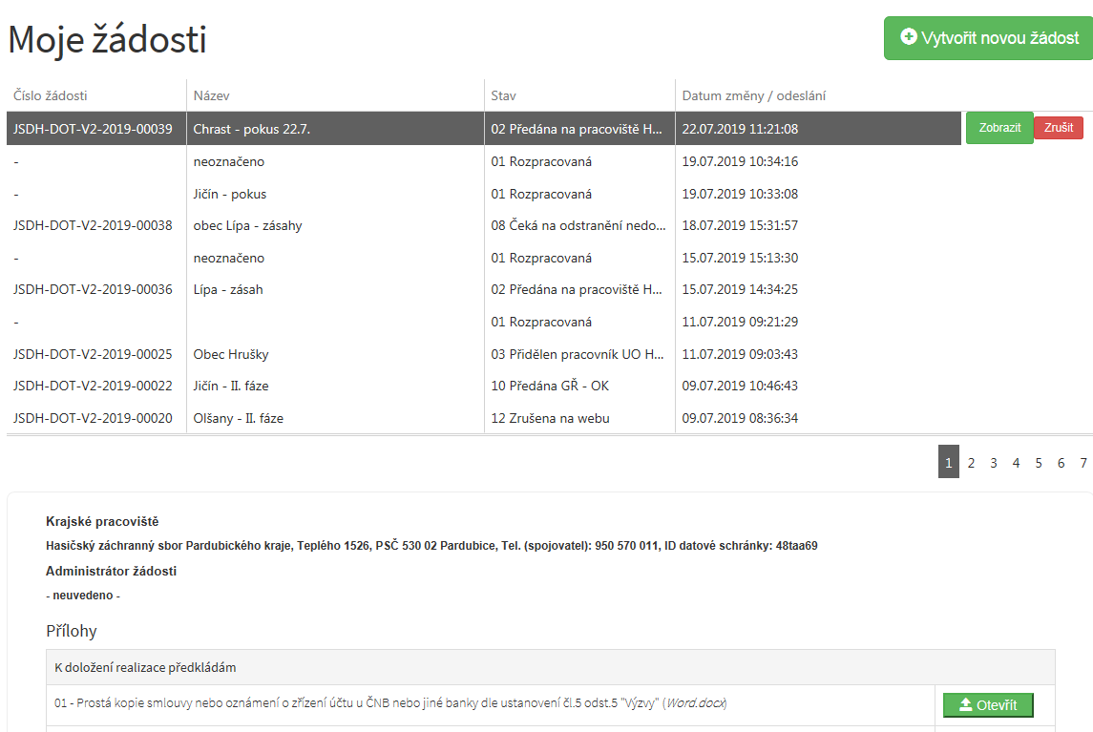
Vytvoření nové žádosti:
Po přihlášení se dostanete na úvodní stránku, kde je dostupné tlačítko „Vytvořit novou žádost“, popř. je zde seznam žádostí, které jste již vytvořili dříve
V případě zjištění chyby, kterou si žadatel uvědomí před uzavřením portálu a vypršením lhůty pro zaslání žádosti, je možné ji zde „Zrušit“ (a vytvořit žádost novou). Toto platí jen v případě, že žadatel ještě nezaslal žádost DS na příslušný HZS kraje a pouze do doby, kdy „Administrátor žádosti“ zůstane „neuveden“.

Slide 10
Volba poskytovatele a typu výzvy:
Jako poskytovatele zvolte z nabídky: „Ministerstvo vnitra“
Typ výzvy: „JSDH_V3_2021 stavba nebo rekonstrukce požární zbrojnice“
Pro načtení žádosti poté použijte tlačítko „Vytvořit“

Slide 11
Záložky žádosti v portálu/ Identifikace žadatele:
Zde jsou uvedeny jednotlivé záložky žádosti.
Doporučujeme žádost vyplňovat postupně, jak vás formulář sám navádí a záložky nepřeskakovat.
V případě, že nezvolíte postupné vyplňování , nemusí se pak správně zobrazovat jednotlivé záložky!!!
Např. v případě nevyplnění „Oblasti podpory“ se Vám nezobrazí údaje v záložce „Výše dotace“.
Pro lepší identifikaci uveďte
do NÁZVU PROJEKTU:
název obce a předmět dotace,
např. Obec Tuchořice – stavba

Slide 12
Záložka: „Identifikace žadatele/akce“ – identifikace žadatele, zástupce, kontaktní osoba
Zadejte správné IČO obce
Po zadání IČO obce použijte tlačítko „Načti z ARES“ automaticky se pak ve správném tvaru doplní „Název“ a „Adresa sídla žadatele“
Použijte tlačítko „Načti z ARES“ nebo samostatně uveďte název žadatele: OBCE/MĚSTYSE/ MĚSTA
pozn. zde neuvádějte název JSDH – oprávněným žadatelem je pouze OBEC!!!
V případě, že kontaktní osoba je shodná se „Zástupcem (osobou oprávněnou)“, využijte tlačítko „Kopírovat zástupce“
Doplňte jméno a kontakt na zástupce obce
Doplňte jméno a kontakt na kontaktní osobu

Slide 13
Záložka: „Identifikace žadatele/akce“ – bankovní spojení, adresa sídla žadatele
Zadejte číslo účtu, který máte zřízen u ČESKÉ NÁRODNÍ BANKY.
V případě, že jste použili námi doporučované tlačítko „Načti z ARES“ – vyplnila se automaticky ve správném tvaru položka „Adresa sídla žadatele“, a to údaji z Administrativního registru ekonomických subjektů MF.
K přechodu na další záložku žádosti využijte tlačítko „Další strana“

Slide 14
Záložka: „Identifikace žadatele/akce“ – Identifikace nemovitosti, která je předmětem žádosti
Zaškrtněte v případě, že se jedná o novostavbu, popř. objekt nemající číslo popisné, ani evidenční (zaškrtávací pole).
Zaškrtnutím tohoto pole se z povinných položek „Číslo popisné“ a „Číslo evidenční“ stanou položky nepovinné.
K přechodu na další záložku žádosti využijte tlačítko „Další strana“
Kód RÚIAN se Vám automaticky doplní dle číselníku po průběžném uložení a bude zobrazen v náhledu žádosti, pokud je Vaše adresa správně vyplněna.
I v případě, že se Vám při odesílání žádosti zobrazí hlášení „Nepodařilo se najít kód RUIAN k adrese žadatele“ můžete bez problémů odeslat žádost do tlačítkem „Ano, odeslat žádost“.
Nenalezený Kód RUIAN není překážkou odeslání žádosti!!

Slide 15
Záložka: „Oblasti podpory“
Označte zaškrtávací políčko – po jeho zaškrtnutí se zobrazí nabídka
„Oblastí podpory“
Vyberte pouze jednu oblast podpory, na kterou požadujete dotaci.
Vyplňte 1 (tj. 1 ks pořizovaného majetku) do sloupce Hodnota.
K přechodu na další záložku žádosti využijte tlačítko „Další strana“

Slide 16
Záložka: „Přílohy“ 1,2 – specifikace viz čl. 5 bod 2) písm. a),b) „Výzvy“
Označte zaškrtávací políčko a pomocí tlačítka „Přidat“ vložte prostou kopie smlouvy nebo oznámení o zřízení účtu u ČNB – jedná se povinnou přílohu!
Zdůvodnění nezbytnosti akce – požadovaný formulář této přílohy je ke stažení na stránkách www.hzscr.cz - Investiční dotace v rámci programu "Dotace pro jednotky SDH obcí" v roce 2022 – název souboru:
Příloha č. 2 – Formulář zdůvodnění nezbytnosti akce – zde vyplňte všechny buňky. Dokument musí být podepsaný osobou oprávněnou jednat za obec ve věci dotace.

Slide 17
Záložka: „Přílohy“ 3,4,5,6,7-specifikace viz čl. 5 bod 2) písm. c), d), e), f), g) „Výzvy“
Kopie výpisu z katastru nemovitostí, který nesmí být starší
6 měsíců k datu podání žádosti – povinná příloha
Kopie snímku katastrální mapy s vyznačením předmětného objektu, který není starší 6 měsíců k datu podání žádosti – povinná příloha
Další přílohy ani jiné dokumenty do portálu NEPŘIKLÁDEJTE !!!
Dokumentace stavby – je nutno dodat minimálně jednu z následujících možností: povinná příloha
studie stavby, včetně odborného odhadu ceny, kterou tvoří nejméně následující části: identifikační údaje, situace – návrh osazení, půdorysy s legendou, řezy, pohledy, perspektivy a odborný odhad ceny,
projektová dokumentace pro vydání stavebního povolení, včetně oceněného položkového rozpočtu, kterou tvoří nejméně následující části: průvodní zpráva, souhrnná technická zpráva, pohledy, půdorysy s legendou, řezy příčné, podélné, oceněný položkový rozpočet nebo vyplněný krycí list a oceněný položkový rozpočet,
projektová dokumentace pro provádění stavby, včetně oceněného položkového rozpočtu, kterou tvoří nejméně následující části: průvodní zpráva, souhrnná technická zpráva, pohledy, půdorysy s legendou, řezy příčné, podélné, oceněný položkový rozpočet nebo vyplněný krycí list a oceněný položkový rozpočet.
Nepovinné přílohy 6 a 7:
Fotodokumentace stávajícího stavu
Potvrzení o havarijním stavu požární zbrojnice od kompetentního orgánu státní správy – tato příloha v případě doložení má vliv na hodnocení žádosti
Dokumentace stavby nebo její část, kterou nelze elektronicky vložit při evidenci žádosti do portálu, se podává prostřednictvím datové schránky, případně na datovém nosiči na příslušný HZS kraje, v termínu totožném s datem přijímání žádostí podle odst. 6) čl. 5 „Výzvy“.
Další výše uvedené přílohy se přikládají pouze do elektronického formuláře portálu, prostřednictvím datové schránky se s žádostí nezasílají, vyjma dokumentace uvedené v příloze 5, která nelze z kapacitních důvodů elektronicky vložit..

Slide 18
Záložka: „Přehled výdajů“
Celkové způsobilé výdaje (Kč) zadávejte v celých číslech – v naprosté většině případů se celkové způsobilé výdaje rovnají celkovým výdajům. V případě nutnosti lze samozřejmě zadat i menší výši způsobilých výdajů.
Celkové způsobilé výdaje (Kč) jsou náklady spojené přímo s realizací akce, které mohou být hrazeny ze státního rozpočtu a jsou směrodatné pro určení výše dotace.
Celkové výdaje zadávejte
v celých číslech –
jedná se o povinnou položku.
K přechodu na další záložku žádosti využijte tlačítko „Další strana“

Slide 19
Záložka: „Hodnocení“:
Do pole „Název jednotky SDH obce“ vyplňte pouze příslušný název jednotky – nevkládejte před něj zkratky SDH, JSDH ani další text
Do pole „ “Číslo jednotky SDH obce“ vyplňte šestimístné číslo jednotky
Vyplňte odpovídající checkbox (zaškrtávací pole).
V případě zaškrtnutí havarijního stavu požární zbrojnice, je třeba doložit do záložky „Přílohy - 7“ potvrzení od kompetentního orgánu státní správy –jedná se přílohu, která má následně vliv na hodnocení žádosti.
K přechodu na další záložku žádosti využijte tlačítko „Další strana“

Slide 20
Záložka: „Výše dotace“:
Celková výše uznatelných výdajů vyplněná v záložce „Přehled výdajů“ byla 10 000 000Kč.
V této záložce „Výše dotace“ se tedy automaticky vypočte pro tuto oblast podpory maximální výše dotace

Slide 21
Záložka: „Odeslání žádosti“:
Záložka „Odeslání žádosti „ je závěrečnou částí žádosti.
Zde je potřeba zaškrtnout prohlášení o seznámení se s „Výzvou“.
Po zaškrtnutí se objeví ještě „Prohlášení, že jste si vědomi právních následků, které mohou nastat …“
Po zaškrtnutí obou polí se objeví tlačítko „Odeslat žádost“ a je automaticky před-vyplněno požadované pracoviště.
posledním krokem je „Odeslání žádosti“

Slide 22
Záložka: „Odeslání žádosti“:
V případě, že systém v portále nalezl chybu, nahlásí Vám, kde je třeba žádost opravit.
Než se žádost odešle, může se zobrazit upozornění s doplňujícími informacemi. Pro náš testovací příklad toto upozornění vypadá následovně. V případě: že „Nepodařilo se najít kód RUIAN k adrese žadatele“ můžete bez problémů odeslat žádost do tlačítkem „Ano, odeslat žádost“.
Nenalezený Kód RUIAN není překážkou odeslání žádosti!!

Slide 23
Záložka: „Odeslání žádosti“ – závěrečná stránka:
Pokud ve formuláři nebyla nalezena chyba, portál potvrdí úspěšné zaevidování žádosti, zobrazí se identifikační číslo žádosti a datum a čas odeslání.
Nyní je třeba „Vygenerovat PDF soubor žádosti ke stažení“, podepsat elektronicky (popř. fyzicky) statutárním zástupcem a zaslat do 13. května 2021 schránkou na příslušný HZS kraje již bez příloh.
V případě, že žádost nebude řádně doručena datovou schránkou, bude na ní nahlíženo jako na nepodanou!!!

Slide 24
Potvrzení zaevidování žádosti v portálu – email:
Na závěr Vám do emailu, který jste vyplnili v záložce „Identifikace žadatele“ přijde potvrzení informace o zaevidování žádosti do portálu a ještě jednou Vám budou připomenuty informace o zaslání žádosti na příslušný HZS kraje.

